Slide 1


Escenarios de vida
Grados 7-12
Your Logo Here

Slide 2
Introducción del patrocinador
Hola, me llamo [SU NOMBRE].
Trabajo como [TÍTULO DEL EMPLEO] en [INSTITUCIÓN FINANCIERA].
Your Logo Here
Notes:
Preséntese a la clase y explique un poco su rol.
Repase un día típico en su puesto y qué productos o servicios ofrece su institución.
Explique por qué patrocina a Banzai.
No dude en invitar a la clase a hacer preguntas sobre usted, su rol, su institución financiera, etc.

Slide 3
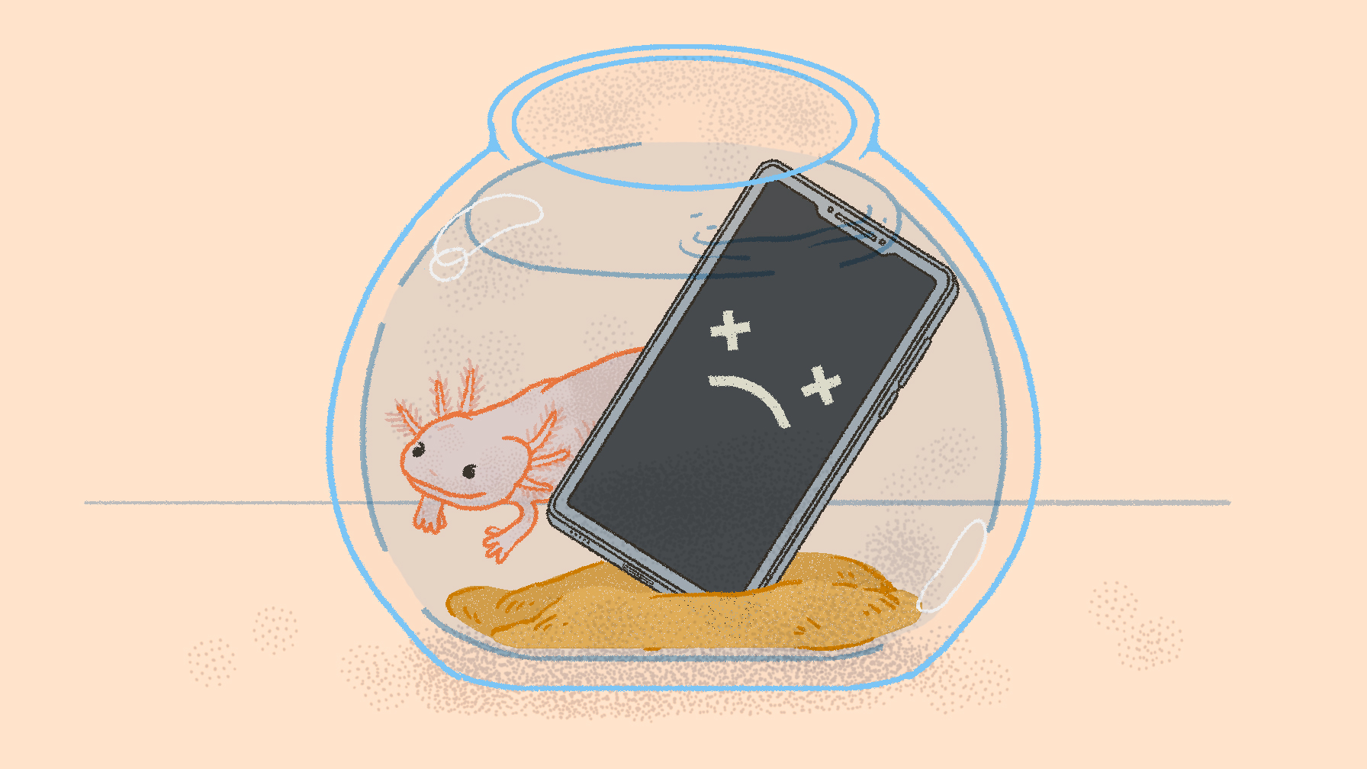
Escenarios de vida
Notes:
En el juego Escenarios vitales, los alumnos se enfrentaron a dilemas financieros realistas mientras ahorraban dinero para su fondo futuro.
Hoy repasaremos algunos de los temas tratados en el juego, incluidos los aspectos financieros básicos como los ingresos, los gastos y la elaboración de presupuestos, así como más
temas complicados como las tarjetas de crédito, los préstamos para automóviles y los seguros.

Slide 4
Lo que vamos a discutir...
Fijar objetivos
Presupuestos
Gastos
Préstamo
Ingresos e impuestos
Your Logo Here
Notes:
Esta diapositiva sirve de índice que introduce la presentación. Estos son los temas específicos que tratará en el orden en que los presentará.

Slide 5
Fijar objetivos
Establecer y mantener los objetivos de ahorro
Objetivos de ahorro
Gestión de riesgos
Your Logo Here
Notes:
Encontrar la motivación para ahorrar dinero puede ser difícil, sobre todo si hay muchas opciones para . Ahorrar dinero con un propósito puede ayudar a los estudiantes a identificar sus prioridades y a mantener el ahorro en el buen camino.
Pida a los alumnos algunos ejemplos de objetivos para los que podrían ahorrar. Podrían incluir la compra de un coche, ahorrar para la educación postsecundaria, viajar, etc.
Para ahorrar con un propósito, pueden dividir ese gran objetivo en trozos manejables y trabajar para conseguirlo. También puede ser útil guardar el dinero en un
cuenta para que no tengan la tentación de gastarlo. Las cuentas de ahorro son estupendas para esto. Como ventaja, también devengan intereses por los depósitos. Pregunte a los alumnos si tienen alguna duda sobre las cuentas de ahorro.
Algo que puede hacer descarrilar los ahorros son las emergencias financieras. Pregunte a los alumnos con qué situaciones inesperadas podrían encontrarse y cómo podrían elaborar un plan financiero para esas emergencias.

Slide 6

Presupuestos
Notes:
La elaboración de un presupuesto es una parte importante de la fijación de objetivos financieros. Los presupuestos tienen gastos fijos y variables. Los gastos fijos son los que permanecen invariables, como la hipoteca o el pago del coche. Los gastos variables pueden cambiar y suelen ser cosas sobre las que la gente tiene más control, como el dinero que gasta en
entretenimiento o en la tienda de comestibles. Pregunte a los alumnos por qué gastos deberían empezar si necesitan recortar su presupuesto.
Una de las principales enseñanzas de Escenarios vitales es que la elaboración de un presupuesto implica hacer concesiones. En el juego, los alumnos eligen entre reparar el coche o comprar uno nuevo, seguir con su contrato de alquiler actual o mudarse, y otras opciones. En la mayoría de estas , ni la opción más barata ni la más cara son automáticamente las mejores. En su lugar, depende de lo que se ajuste a su presupuesto y a sus prioridades. Pida a los alumnos que compartan ejemplos de trade-offs presupuestarios que hayan hecho.
(Gastos fijos, Gastos variables, Gastos de emergencia, Contrapartidas y prioridades)

Slide 7
Gastos
Retiradas en cajeros automáticos
Cuentas corrientes y tarjetas de débito
Consejos
Descubiertos
Your Logo Here
Notes:
Gastar dinero puede hacerse en efectivo o con tarjetas. El dinero guardado en una institución financiera puede retirarse como efectivo de un cajero automático o en persona con un cajero. Con una cuenta corriente, los titulares de la cuenta reciben una tarjeta de débito para utilizar directamente en el punto de .
Recuerde que un artículo rara vez cuesta sólo lo que dice el precio de etiqueta. A menudo se añaden impuestos a la compra y, si se ha prestado un serviciono olvide añadir una propina.
Las entidades financieras suelen cobrar una comisión por los descubiertos y, por supuesto, usted también tiene que pagar por la compra.

Slide 8
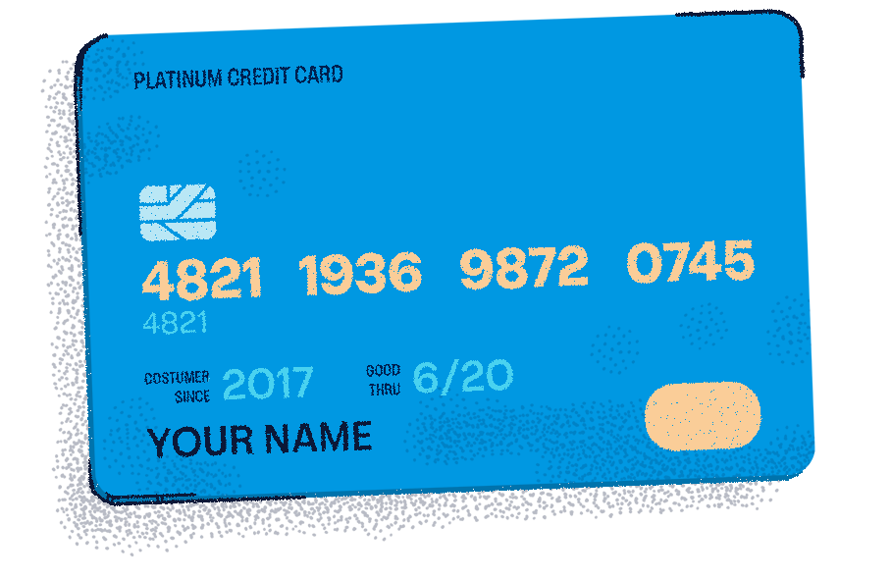
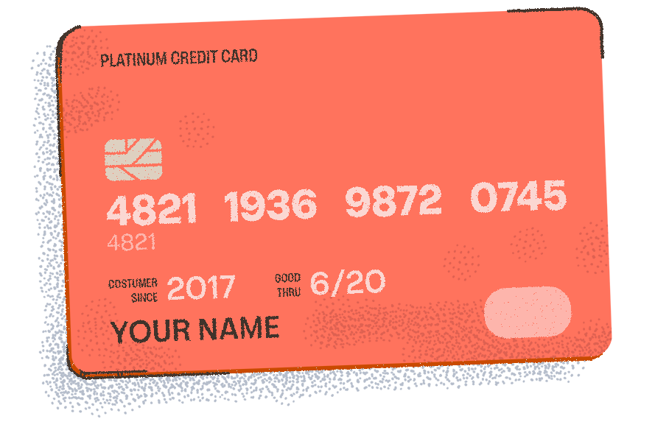
Préstamo
Notes:
El endeudamiento adopta muchas formas. En el juego, los estudiantes pueden pedir dinero prestado en forma de préstamo para un coche o utilizar una tarjeta de crédito.
En el juego, los estudiantes pueden pedir dinero prestado con un préstamo para un coche o utilizar una tarjeta de crédito. A veces, la gente pide dinero prestado para pagar emergencias. Pregunte a los alumnos qué opinan sobre pedir prestado.
No importa para qué se utilice el dinero, pedir prestado tiene un coste. Ese coste se llama interés, y
Es la cantidad que se cobra por pedir dinero prestado. Cuando devuelve un préstamo, una parte de su pago se destina a los intereses y otra al principal, o cantidad inicial prestada. Algunos préstamos pueden incluir otras comisiones. Por ejemplo, algunas tarjetas de crédito también cobran cuotas anuales por su uso. Pregunte a los alumnos si tienen dudas sobre los intereses o préstamos.

Slide 9
Ingresos e impuestos
Impuestos sobre la renta
Impuestos sobre las ventas
Your Logo Here
Notes:
Los ingresos están sujetos al pago de impuestos al gobierno federal o estatal. Este dinero se destina a
servicios y programas que proporciona el gobierno, y es obligatorio, es decir, todo el mundo tiene que pagar impuestos.
Los impuestos exigidos se suman a las retenciones de un cheque salarial y se deducen automáticamente.
En el juego, los estudiantes también pagaban impuestos sobre las ventas en las compras de cosas como comestibles y
entretenimiento, e incluso pagó el impuesto de matriculación.
Pregunte a los alumnos qué impacto tienen los impuestos en la elaboración de un presupuesto.

Slide 10
Recursos
¿Qué es el interés? Artículo
Planificación de gastos Artículo
Your Logo Here
Notes:
Dependiendo de la participación en clase y del debate durante la presentación, puede haber tiempo extra. Estos recursos son útiles para los en profundidad. En primer lugar, el artículo "¿Qué es el interés?" explica la diferencia entre interés simple y compuesto, así como el tipo nominal
y la tasa anual equivalente. Utilice la calculadora de interés simple frente a interés compuesto para ilustrar la diferencia.
En segundo lugar, utilice la calculadora de presupuesto dentro del
Planificación de gastos artículo para dividir unos ingresos hipotéticos en gastos mensuales y anuales y crear un presupuesto de muestra.

Slide 11
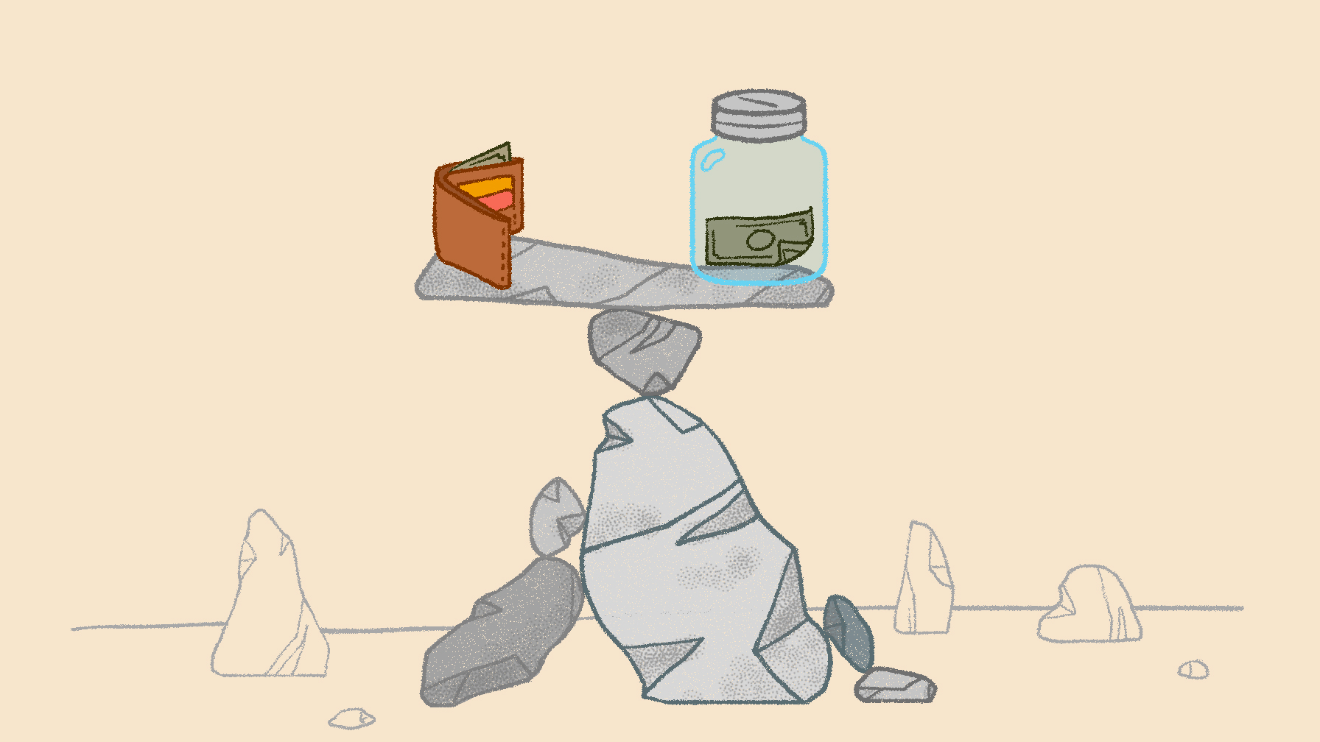
Conclusión
Notes:
Diga a los alumnos que pensar en los escenarios de la vida antes de que sucedan les ayuda a estar preparados financieramente para el futuro. Puede parecer abrumador, pero la educación ahora puede salvarles de pasos en falso en el futuro.
Pregunte a los alumnos si tienen alguna duda sobre las cuentas de ahorro, los intereses o el establecimiento de objetivos financieros. Puede ofrecerles volver si desean más información sobre un concreto.

Slide 12

¡Gracias!
Your Logo Here

